Slide 1
實驗11 SoftEther VPN建置分析
實驗目的：
明瞭ARP不同的應用
解析SoftEther VPN

Slide 2
背景資料
SoftEther主要概念是：
  1）將在網際網路最底層DLC; Data Link Control【或對應OSI Level 2 (資料連結層)】的通訊內容資料框(data frame)封裝(Encapsulation)到傳輸層TCP Session，利用TCP雙向傳輸特性，加上隧道(tunnel)技術，建構突破地域的超大型虛擬區域網路。
  2）將通訊資料變成網路管理許可的形式，如SSL Connection、Proxy Connection、SOCKS Connection、SSH Connection穿越網際網路，甚至混過防火牆(Firewall)（128bit RC4, AES）。

Slide 3
SoftEther的功能
將散布各地的電腦納入同一區域網路中。
讓公司電腦和自己的電腦自由連線。
在公司也能自由存取自己家裡的區域網路。
將不同的區域網路結合成一個區域網路。
在任何地方都能自由存取公司內部網路。
突破網管限制，自由連上被禁用的網站或網路服務（例如：msn、icq、雅虎即時通⋯等等）。

Slide 4
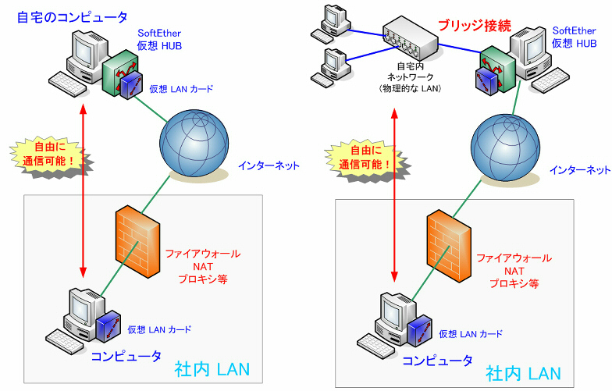
SoftEther 圖示

Slide 5
SoftEther 簡介
2003年年底，日本不少IT媒體都報導了一個免費軟體的公開。這是筑波大學一年級學生登大遊(http://www.softether.com/jp/developer/)自編的軟體，名叫SoftEther。
此軟體簡而言之，就是類似乙太網卡的工作原理，甚至可以類似HUB功能，使用隧道(tunnel)特性，使得系統把此軟體完全無礙的識別成一塊網卡，實現VPN的功能。
基本上，這是個client/server軟體，而它的client端是一個虛擬的網路卡，只要設好了server (Virtual HUB)，任何client連上去後，彼此間就成區域網路。
如果你公司的區網，如果被防火牆擋死了，但你卻想從別處連到你公司的電腦，怎麼辦?簡單，先在家裡設好server，讓公司的電腦連上，然後任何同時連上的其他電腦，就會像區網一樣看到公司的電腦! 利用tunneling跟bridging技巧，公司的資源就像是在你手中的一樣!

Slide 6
未來網路世界可能的影響
1）提供VPN服務的公司幾乎不再有業務可作。
2）提供防火牆或網路干擾偵側系統(NIDS)服務的公司將面臨很大的挑戰，目前大概只有第一層的線路防火牆(形同隔離網路)或應用層防火牆和可以擋得住，但結果是網路變得十分難用，想想看只能使用IE瀏覽器透過代理(Proxy)伺服器連線是多麼艱苦的生活。
3）依病毒發展模式，第一代需使用者執行檔案(被動)，第二代可透過電子郵件傳遞，現在只要接上網路線即可能中毒(主動)!而當網路獨立分層原則被打破之後，是否會有有心人掃瞄不同網路系統協定上管理之弱點，搞不好會出現SoftATM, SoftSwitch... ，所以可以好好觀察SoftEther的未來發展會有那些變異，況且登大遊也有釋放原始碼的想法，不過目前SoftEther不再提供PacketiX VPN 2.0免費版。另外讀者或許可以試試VNN(http://www.vnn.cn)或Hamachi(http://www.hamachi.cc)。

Slide 7
未來網路世界可能的影響
4）目前的網際網路定址可以想像是依IPv4或IPv6所建構的一維空間，SoftEther發展後網際網路可以想像成多維空間且彼此獨立(想像一下VMware(http://www.vmware.com)，傳統的網際網路管理法則可以不必理會，分眾的速度會加速，當然如果不同空間要聯繫再透過公眾的網際網路即可。所以一些類似CS需要區域網路的遊戲便可以利用SoftEther的虛擬區域網路突破地域的限制；P2P更難以偵測防治。請問網管要如何管理?
5）當分層的原則被打破，區域網路可能需重新定義，所以計算機網路的書籍可能被迫改寫，是否要發展IPv6網際網路令人存疑!

Slide 8
計算機的發展
第1階段：虛擬個別裝置，有虛擬記憶體、虛擬光碟等，尤其以Alcohol(http://www.alcohol-soft.com)為代表。
第2階段：虛擬整部PC，有Microsoft Virtual PC 2007及VMware ，可參考http://mouse.oit.edu.tw/htdocs/vmware/vmware.htm。
第3階段：虛擬整個網路，有Softether, VNN, Hamachi等。

Slide 9
實驗方法
SoftEther Ver 1.0支援Windows 2000 / XP / Server 2003而Linux只支援Virtual Hub，接下來使用Windows為主說明，至於Linux/FreeBSD的問題，據登大遊說法，筑波大學的一些朋友正在發展。
至於SoftEther PacketiX VPN 2.0筆者認為主要是加強使用者管理。
SoftEther的安裝十分容易，目前支援日文和英文。

Slide 10
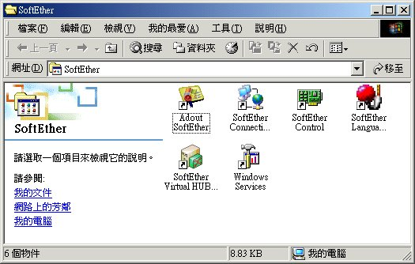
SoftEther設定
安裝SoftEther後有六個設定程式

Slide 11
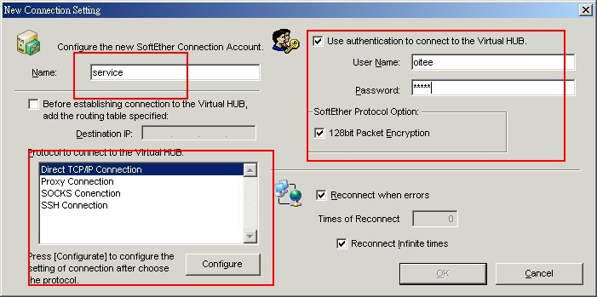
SoftEther Connection Manger
管理連線使用，當建立新連線時目前有四個協定Direct TCP/IP Connection、Proxy Connection、SOCKS Connection、SSH Connection可以設定，至於使用者認證帳號要配合Virtual HUB管理使用。

Slide 12
SoftEther Connection Manger
Direct TCP/IP Connect：在此設定Virtual Hub位址，如圖十三，使用port : 7777 則直接封包傳送不加密，使用port : 443 則封包用128bits加密送出，加密演算法選擇如圖。
Proxy Connect：在此設定代理伺服器位址和埠號，而目前只支援基本認證(BASIC Authentication)，未來呢?

Slide 13
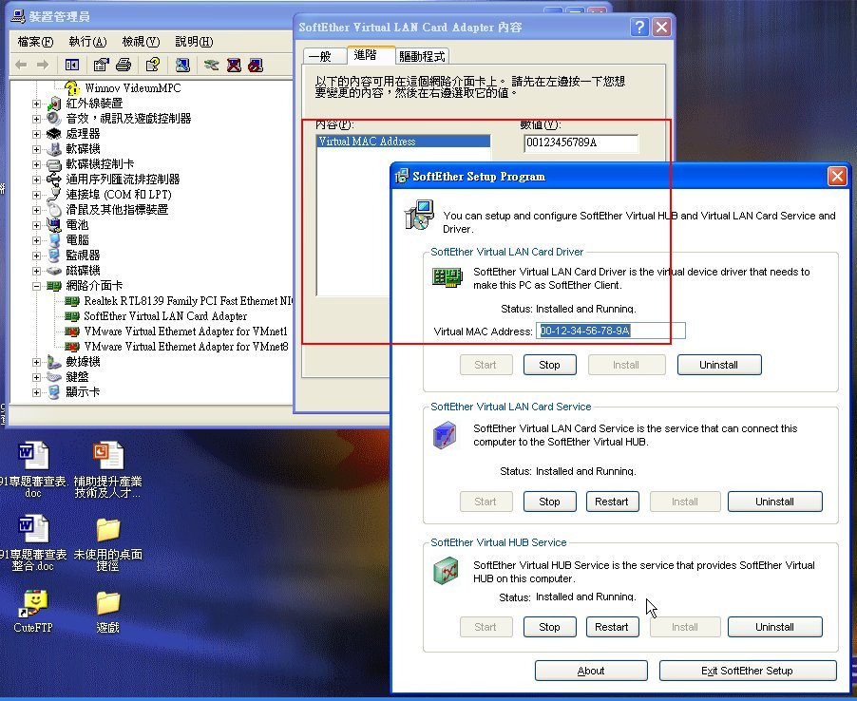
SoftEther Control
在此可以Start、Stop、Install、Uninstall，Virtual LAN Card Driver、Virtual LAN Card Service、Virtual HUB Service，至於Virtual MAC Address則需在裝置管理員中更改。(也就是說一些鎖MAC Address的授權保護軟體，可以會失效)

Slide 14
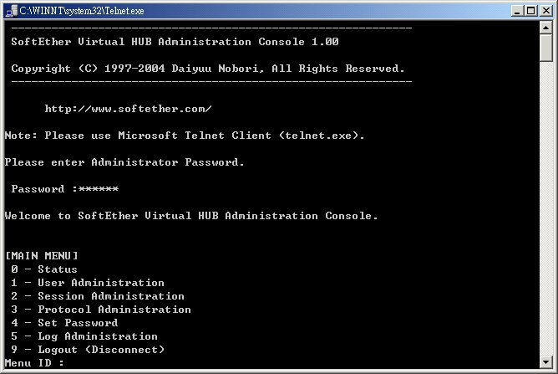
SoftEther Virtual HUB Administration
管理連線和使用者，用telnet連線8023埠遠端登入

Slide 15
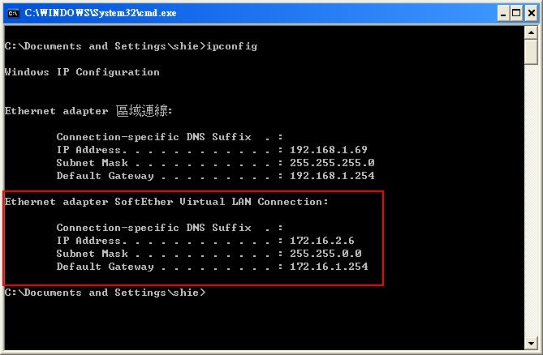
實際驗證
一部在NAT內的Windows XP機器IP為192.168.1.69，IP組態如圖，當使用合法IP為192.192.73.46的機器執行【終端機服務用戶端】連結，證實可以直接穿NAT而入!

Slide 16
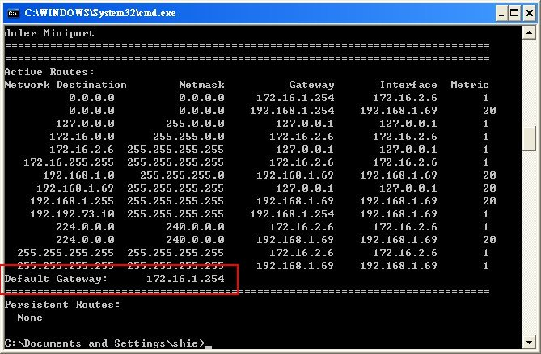
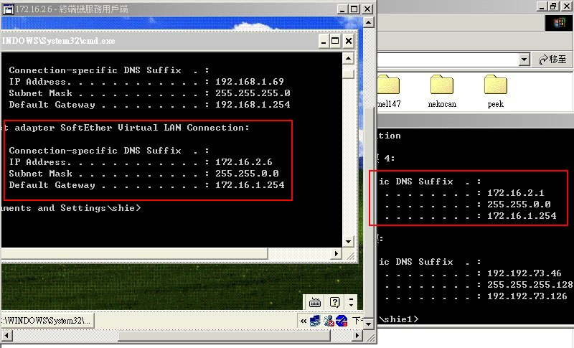
實際驗證

Slide 17
Router/NAT/DHCP 架設
要架設可取得IP並連線出去的服務還是需要架設Router、NAT、DHCP服務的，底下的範例或者讀者可以参考。
首先選用Windows Server ，SoftEther Virtual LAN Card選用固定IP，如172.16.1.254，啟動路由服務，啟用連線共用，設定DHCP服務，如此就大功告成了
接下來可以觀察Virtual HUB連線情況。

Slide 18
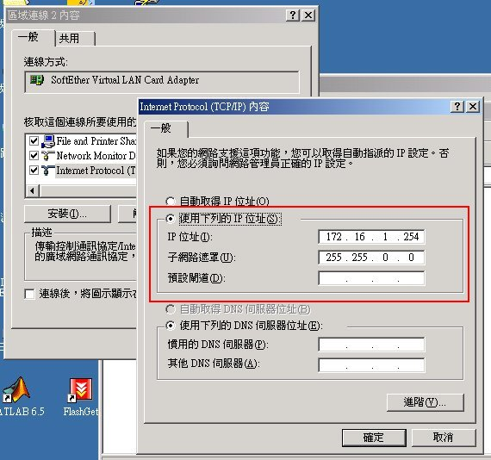
SoftEther Virtual LAN Card選用固定IP

Slide 19
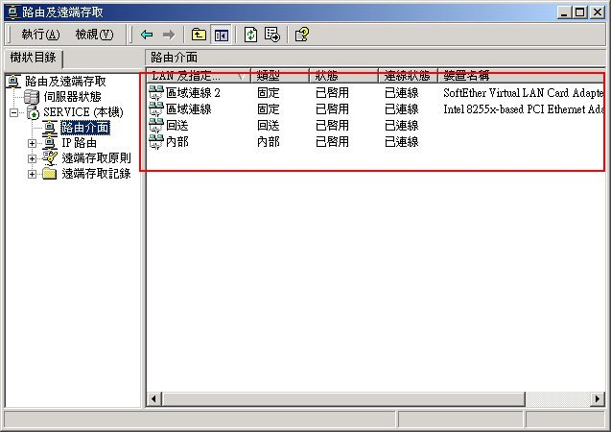
啟動路由服務

Slide 20
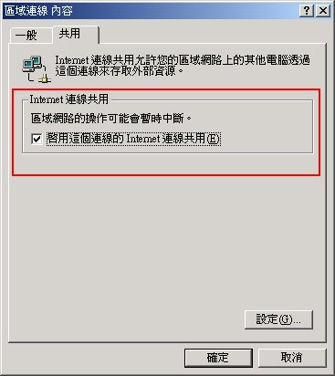
啟用連線共用

Slide 21
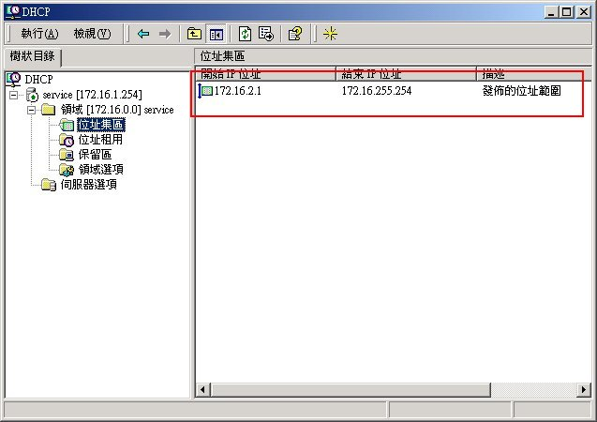
設定DHCP服務

Slide 22
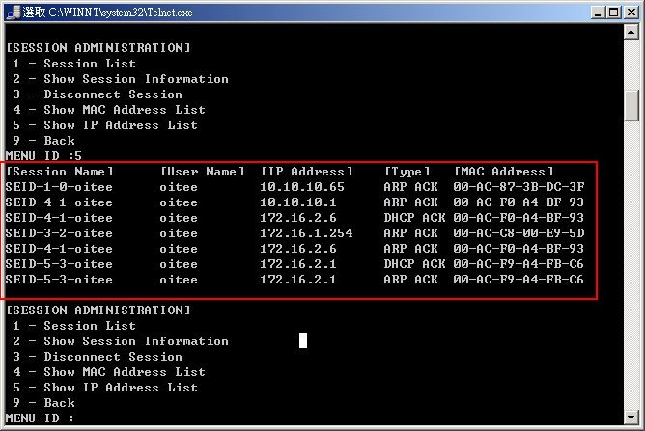
觀察Virtual HUB連線情況

Slide 23
學習評量
在家中和學校實作Softether，並測量連線品質的影響。
何謂VPN，有哪些常見技術？
傳統的區域網路定義為何？
何謂隧道(tunnel)，有哪些常見技術？
防火牆有哪些種類，各應用在何處？
比較Softether, VNN, Hamachi的差異。
想像一下網路未來的發展。

